Slide 1

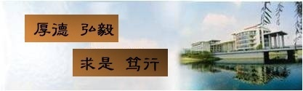
工程光学
主讲：涂兴华
tuxh@njupt.edu.cn

Slide 2
主要内容
1、单折射球面成像
2、折射球面成像系统

Slide 3
第2章 几何光学基本原理
2.3 单折射球面成像

Slide 4
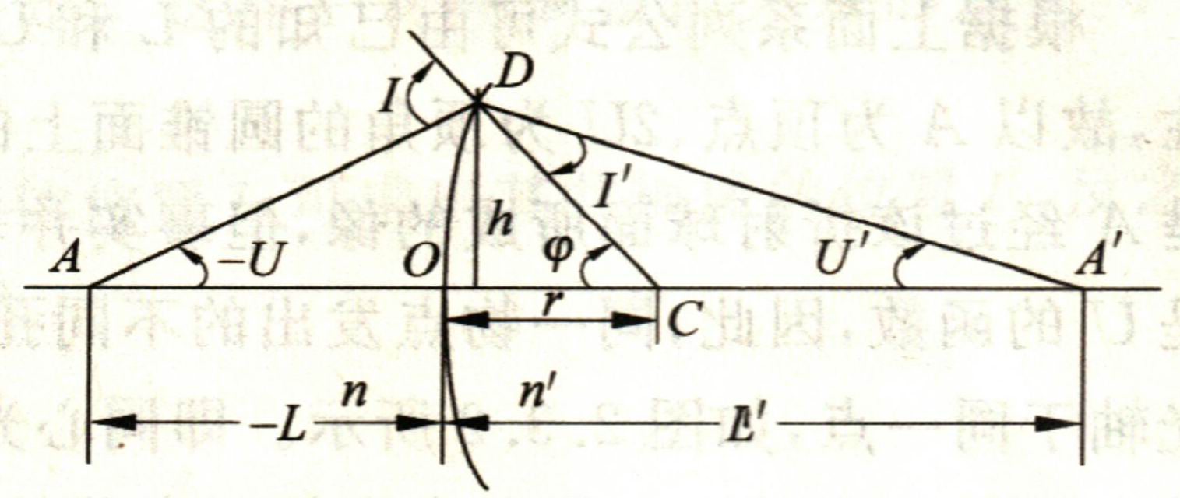
符号法则
球形折射面是折射率为n和n’两种介质的分界面。O点为球面顶点，C为球心，OC为球面曲率半径r，DC为入射点D处的球面法线。
在子午面内，入射到球面的光线，可由两个物理量描述：
顶点O到光线与光轴交点A的距离，称为物方截距L；
入射光线与光轴的夹角，称为物方孔径角U。

Slide 5
符号法则
在子午面内，出射光线也可由两个物理量描述：
顶点O到光线与光轴交点A’的距离，称为像方截距L’；
出射光线与光轴的夹角，称为像方孔径角U’。

Slide 6
符号法则
符号法则（非常重要）：
i）沿轴线段：
通常规定光线的方向自左向右为正方向。
以折射面顶点为原点，由顶点到光线与光轴交点或球心的方向和光线传播方向相同，则其值为正；
反之为负。

Slide 7
符号法则
符号法则（非常重要）：
ii）垂轴线段：
以光轴为基准，在光轴以上为正，在光轴以下为负。
iii）光线与光轴的夹角：
用由光轴转向光线所形成的锐角来度量，顺时针转向为正，逆时针为负。

Slide 8
符号法则
符号法则（非常重要）：
iv）光线与法线的夹角：
由光线以锐角方向转向法线，顺时针为正，逆时针为负。
v）光轴与法线的夹角：
由光轴以锐角方向转向法线，顺时针为正，逆时针为负。

Slide 9
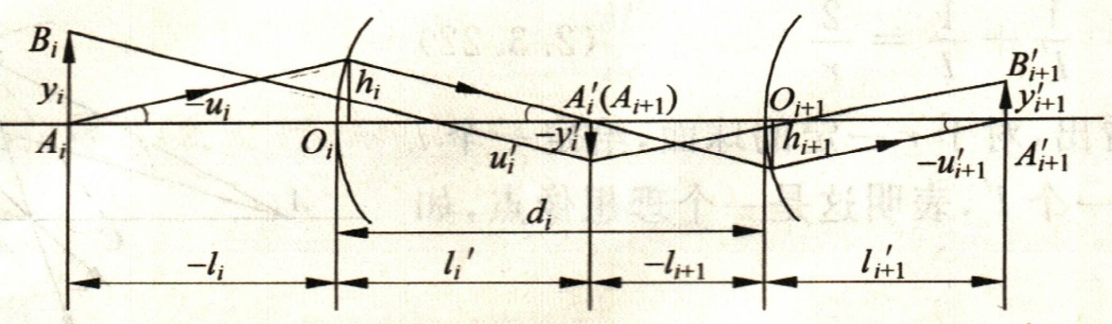
符号法则
符号法则（非常重要）：
vi）折射面间隔d：
由前一面的顶点到后一面的顶点，顺光线方向为正，反之为负。可以看出在折射系统中，d恒为正。
强调：
符号规则是人为规定的。只有遵循符号规定，得到的公式和结论才具有普适性。

Slide 10
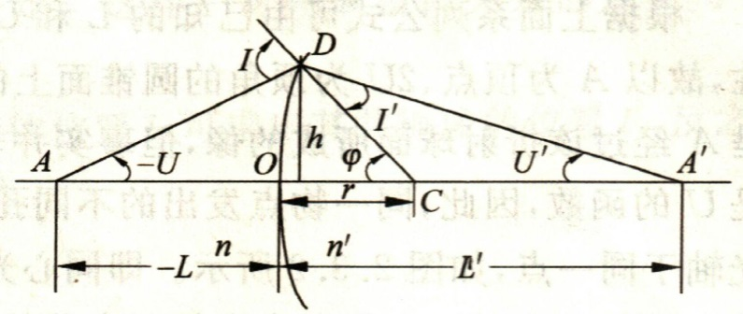
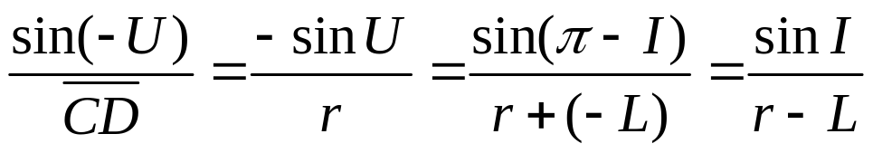
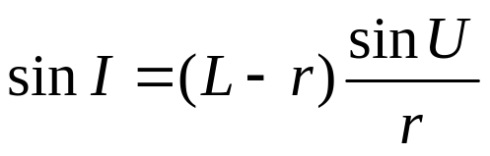

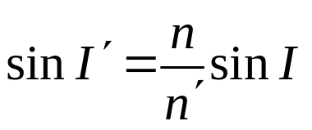
单个折射球面的光路计算公式
已知r、n、n’，L和U，求L’和U’。
对△ADC，根据正弦定律有
对D点，根据折射定律有

Slide 11




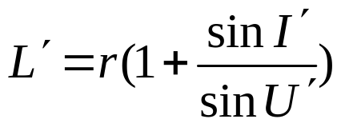
单个折射球面的光路计算公式
已知r、n、n’，L和U，求L’和U’。
由图知，
得
对△A’DC，根据正弦定律有

Slide 12
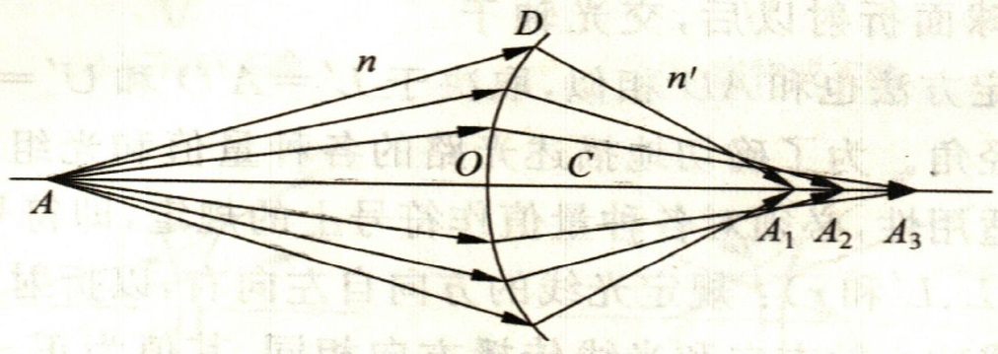
单个折射球面的光路计算公式
说明：
由于折射球面具有旋转轴对称性，则以A为顶点，－2U为顶角的圆锥面上的光线经折射后均会聚于A’点。
但L一定时，L’还跟U有关。因此同一物点发出的不同物方孔径角的光线经折射后，会聚于不同点。
所以同心光束经折射后，出射光束不再是同心光束，单个折射球面对轴上物点成像不完善——球差。

Slide 13
近轴光线的光路计算
当U很小时，则I、I’和U’都很小。
此时光线是在光轴附近很小的区域内，称之为近轴区。近轴区内的光线称为近轴光线。

Slide 14

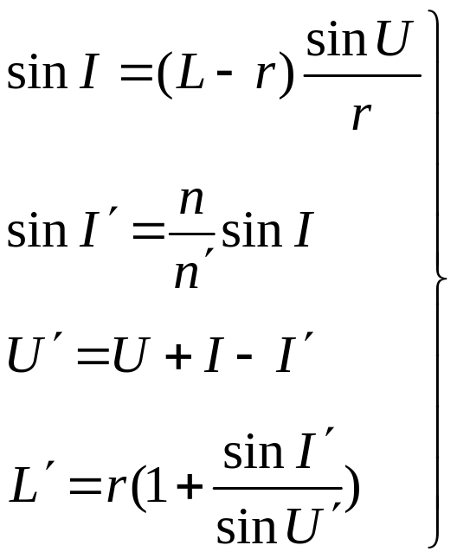
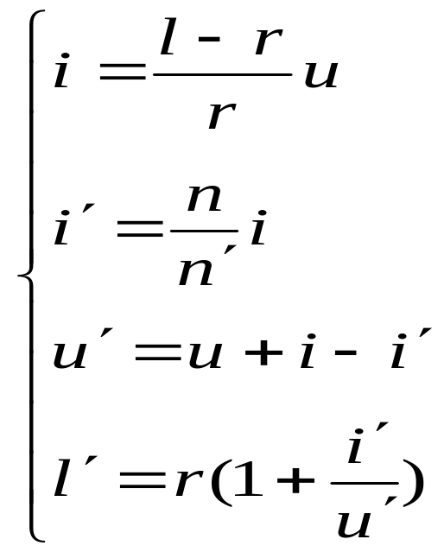
近轴光线的光路计算
在三角函数中，当x弧度值很小时，有
则在近轴区，有

Slide 15
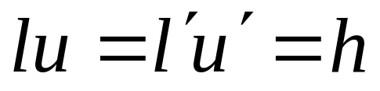
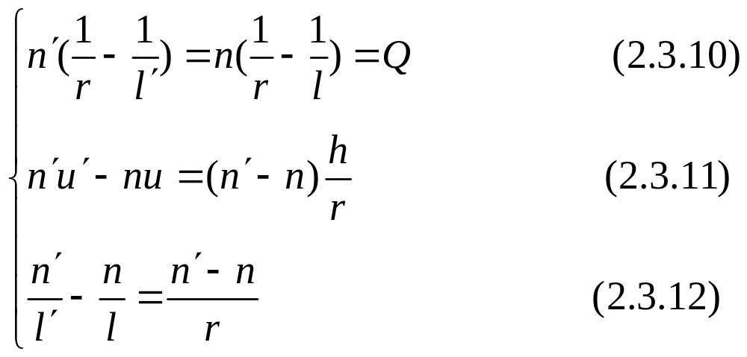

近轴光线的光路计算
在近轴区，近似有
Q为阿贝不变量。 对 单个折射球面，物空间和像空间的Q相等，随点的位置而异。

Slide 16

近轴光线的光路计算
近轴区内，轴上物点成完善像，通常称为高斯像。
通过高斯像点且垂直于光轴的平面称为高斯像面。
把这样一对构成物像关系的点称为共轭点。

Slide 17
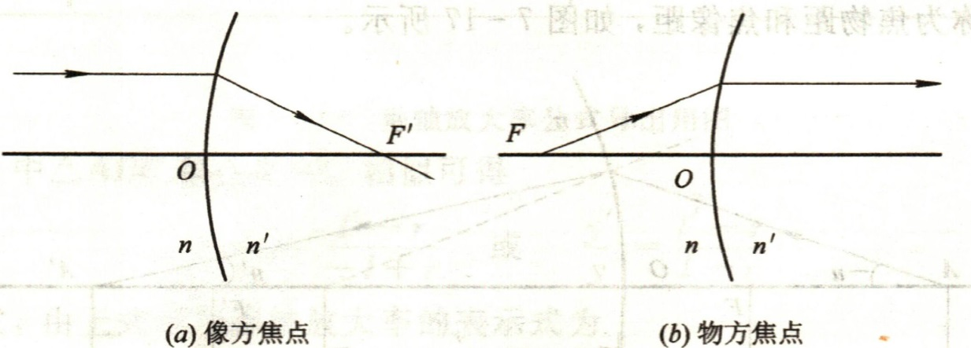
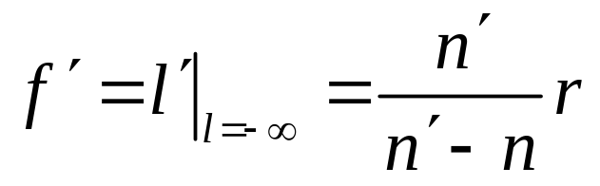
近轴光线的光路计算
两对特殊的共轭物像点：
i）若物点位于光轴上无穷远处，即入射光线平行于光轴，经球面折射后交光轴于F’点，称该像点为像方焦点F’ 。从O点到F’的距离定义为像方焦距f’。

Slide 18
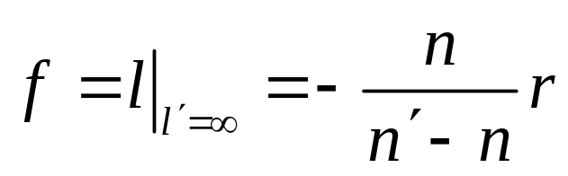
近轴光线的光路计算
两对特殊的共轭物像点：
ii） 像点位于光轴上无穷远处所对应的共轭物点，称为物方焦点F。从O点到F的距离定义为物方焦距f。

Slide 19
第2章 几何光学基本原理
2.4 单折射球面成像特性

Slide 20
前言
当讨论有限大小的物体成像时，除了前述位置关系公式，还涉及到像的放大与缩小，像的正倒、像的虚实等特征。
讨论的范围依然在近轴区内。

Slide 21
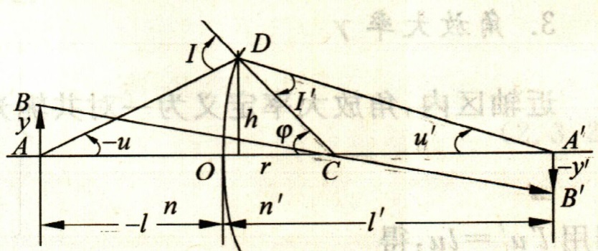
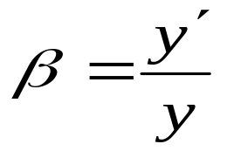
垂轴放大率
在近轴区内，垂轴线段AB表示垂直于光轴的平面物体，成像A’B’垂直于光轴。
由轴外物点B发出的通过球心C的光线BC必过B’点。
令AB=y， A’B’=y’，
定义垂轴放大率:
像的大小与物体的大小之比，

Slide 22
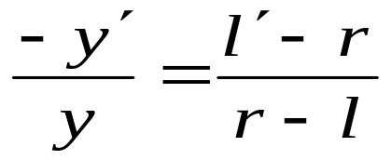
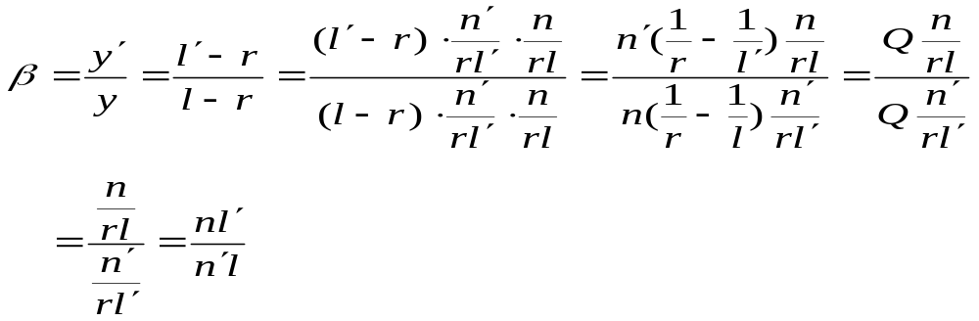

垂轴放大率
由于△ABC相似于△A’B’C，有
利用阿贝不变量关系，可得

Slide 23
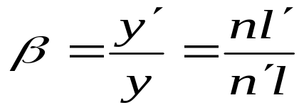

垂轴放大率
成像特性：

Slide 24
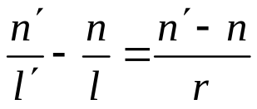
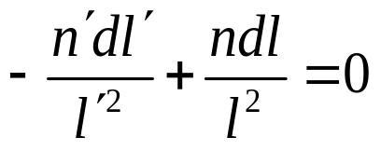

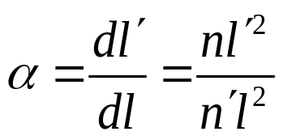
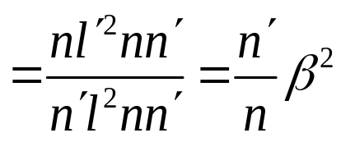
轴向放大率
定义为：
物点沿光轴作微小移动dl时，所引起的像点移动量dl’与物点移动量之比。
将物像关系（2.3.12）式两边微分
可得
可得轴向放大率为

Slide 25
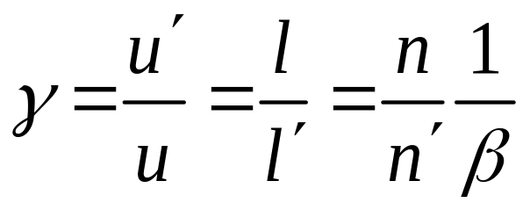

角放大率
定义为：
一对共轭光线与光轴的夹角u’与u之比。
利用近轴区近似条件（2.3.9）以及垂轴放大率公式有

Slide 26
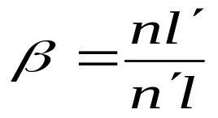
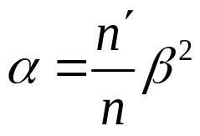
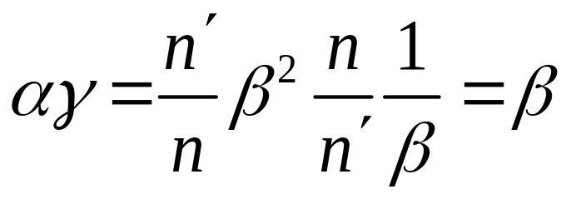
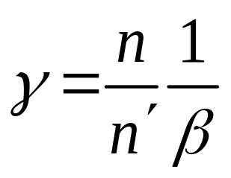
角放大率

Slide 27
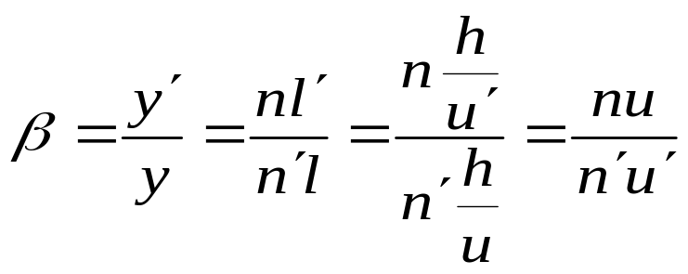
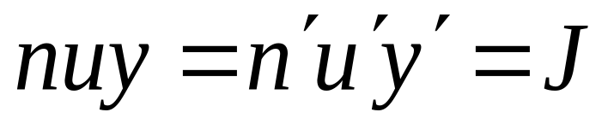
角放大率
利用近轴区近似条件（2.3.9），可以将垂轴放大率公式变形为
则有
在物像共轭面内，物体的大小y、成像光束的孔径角u与物体所在介质的折射率n的乘积为一常数J ，称为拉格朗日－亥姆霍兹不变量，简称拉赫不变量J。

Slide 28
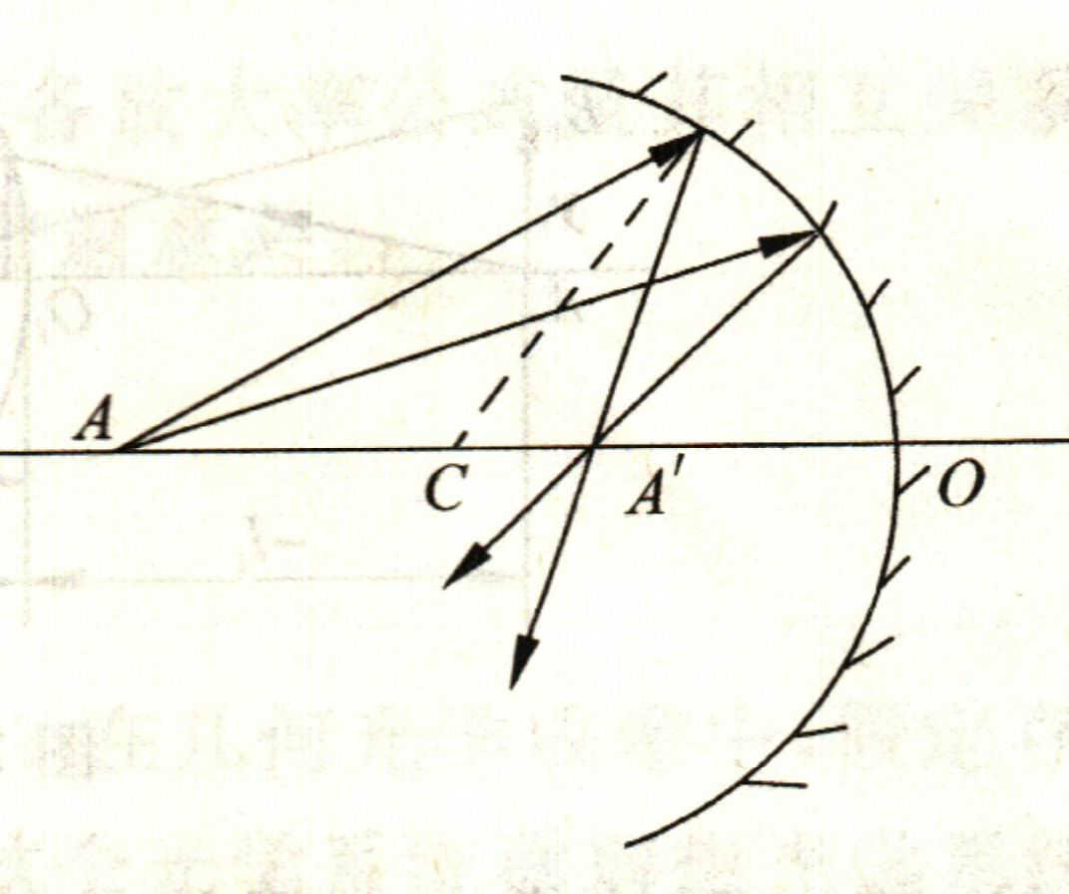
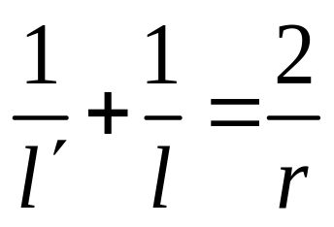
近轴条件下球面反射镜的物像关系
1.球面反射镜的物像位置公式
将n’＝－n代入折射面物像位置公式（2.3.12），得球面反射镜的物像位置公式：
r一定时，给定一个物距l，唯一对应一个像距l’，说明球面反射镜成完善像。

Slide 29
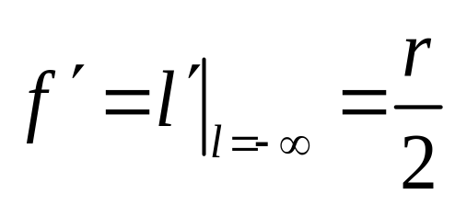
近轴条件下球面反射镜的物像关系
2.球面反射镜的焦距
当物点在无穷远处的光轴上时，发出的所有平行光线经球面反射镜反射后一定是同心光束，中心即像点在光轴上。称这个共轭像点为球面反射镜的焦点。像距称为焦距。

Slide 30
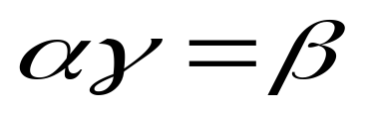
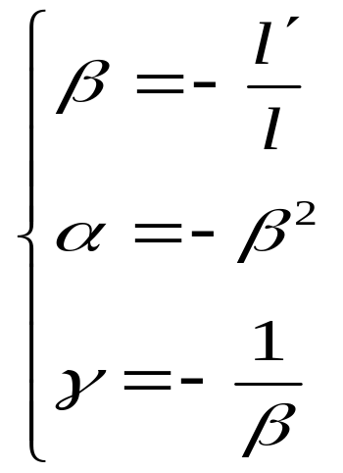

近轴条件下球面反射镜的物像关系
3.球面反射镜的放大率
将n’＝－n代入折射面三个放大率公式，得球面反射镜的放大率公式：

Slide 31
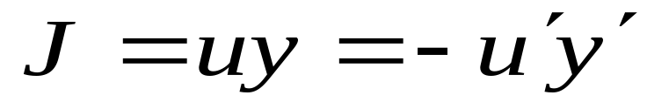
近轴条件下球面反射镜的物像关系
4.球面反射镜的拉赫不变量
将n’＝－n代入拉赫不变量（2.3.21）式，得

Slide 32
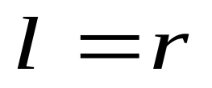
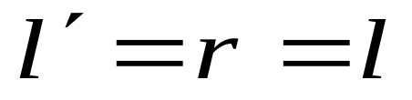
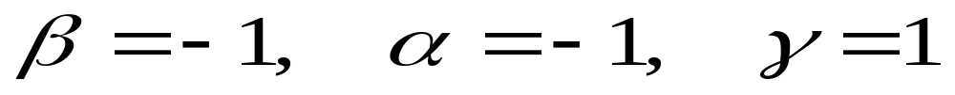
近轴条件下球面反射镜的物像关系
特例：
当物体处于球面反射镜的球心时，
即
则由球面镜物像位置公式
得
物像重合。有

Slide 33
第2章 几何光学基本原理
2.4 折射球面成像系统

Slide 34

前言
对于实际折射球面成像系统，至少有两个以上的单折射球面。
对于前一个单折射球面成的像，可以看作是下一个单折射球面的物。
只要找到相邻两个球面之间的光路关系，就可以运用单折射球面成像相关理论来解决整个系统的光路计算。

Slide 35
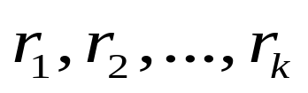
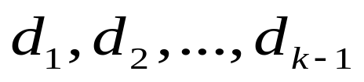
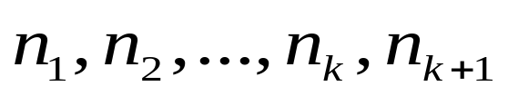
过渡公式
光学系统由k个光学面组成，分成k＋1个不同的空间：
i. 光学面的曲率半径分别为 ；
ii. 相邻面的间隔分别为 ；
iii. k＋1个空间的折射率分别为 。

Slide 36
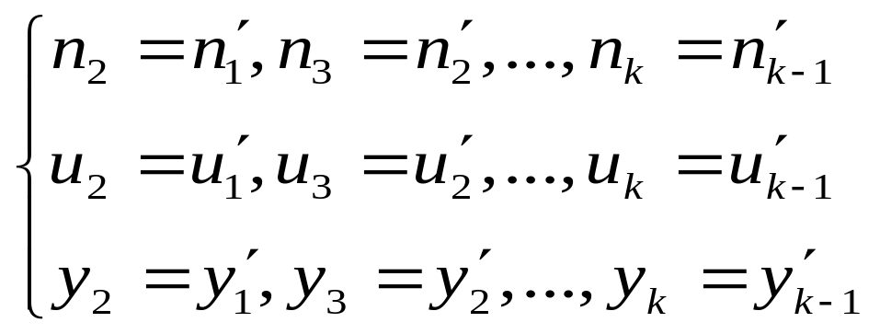
过渡公式
显然有：
后一面的物距与前一面的像距间的关系为：
（2.4.2）

Slide 37
过渡公式
利用近似区的近似条件（2.3.9）式，
（2.4.3）

Slide 38
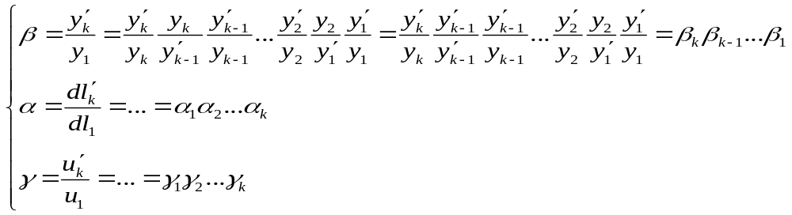
成像放大率
共轴球面系统的三种放大率，其定义式和单折射球面相同，只需将最后一个像空间的参数代换即可。而且容易证明系统放大率为各球面放大率的乘积。

Slide 39
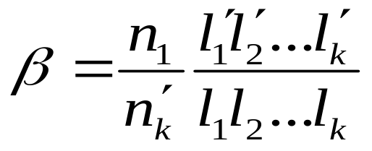
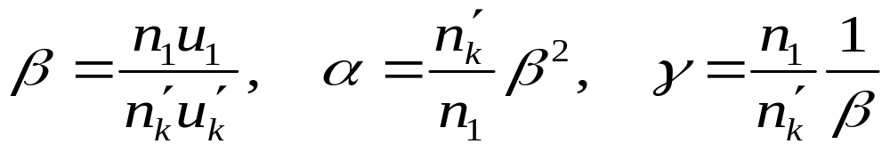
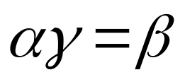
成像放大率
利用(2.3.14)式和过渡公式，将单个球面的放大率分别代入，可证明得到：
类似地，利用近轴区近似条件可以得到：

Slide 40
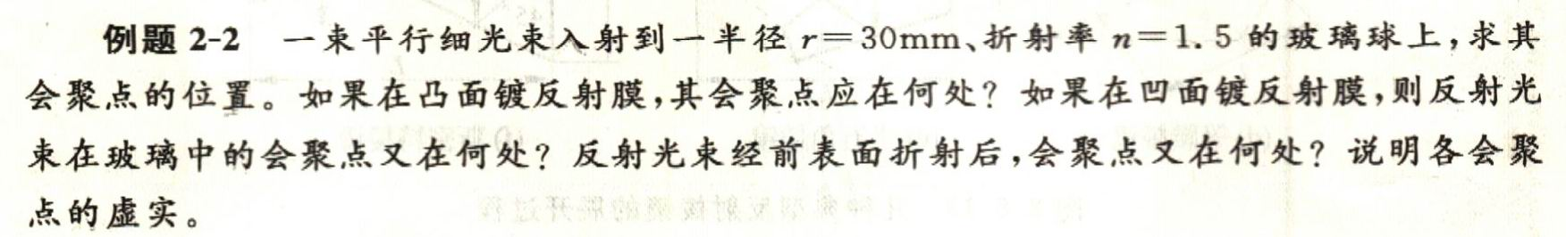



Slide 42


